Slide 1



锁止离合器的结构原理原理
The Structural Principle Of The Lockup Clutch
锁止离合器
北方国际教育集团

Slide 2


01
液力变矩器的结构
目
录
02
锁止离合器的控制形式
contents
03
锁止离合器的控制原理

Slide 3

01
液力变矩器的结构

Slide 4
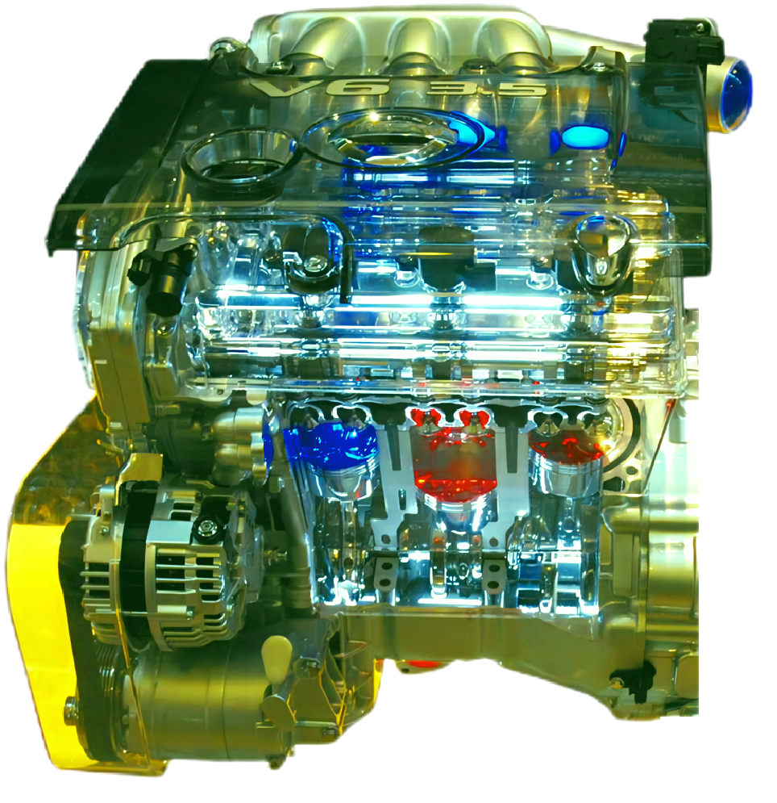
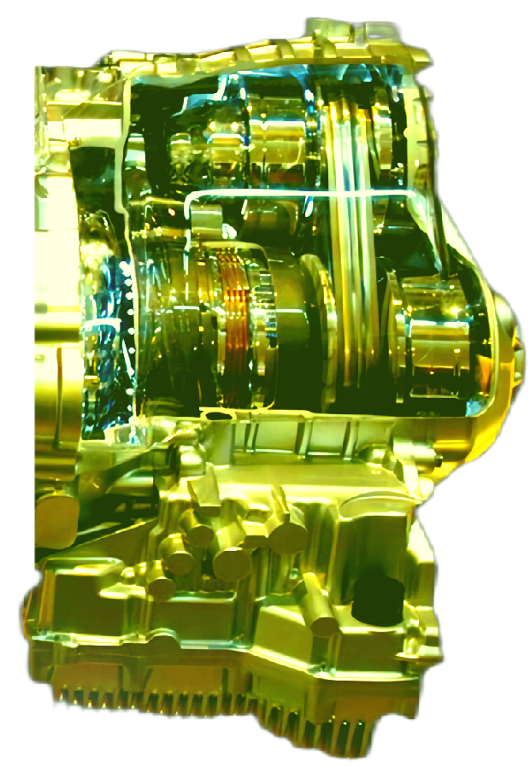
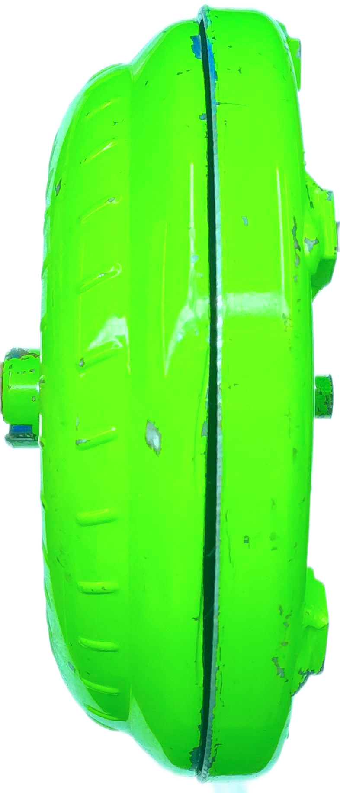
01
液力变矩器的位置
安装于发动机和变速器之间，连接大飞轮和输入轴

Slide 5
01
液力变矩器的组成
三个主要元件：泵轮、涡轮、导轮。
泵轮通过外壳连接大飞轮
涡轮连接变速器输入轴
导轮中心位置连接变速器外壳
液力自动变速器运行过程中，即便是液力变矩器处于耦合工况，泵轮与涡轮之间仍存在大约3-6%的滑差，造成效率损失，经实验表明这部分损失能达到5%-15%，都变成了热量，如果采取技术措施将其消除，则可在怠速或巡航时提高燃油经济性5%左右。
锁止离合器（TCC)
Lockup clutch
外壳
Hull
涡轮
Turbine
泵轮
Pump impeller
变速器壳
Transmission housing
飞轮盘
Flywheel disk
变速器输入轴
Transmission input shaft
导轮
Guide wheel

Slide 6
02
锁止离合器的控制原理

Slide 7
02
锁止离合器的控制原理
锁止离合器（TCC)
Lockup clutch
外壳
Hull
涡轮
Turbine
纯液控
泵轮
Pump impeller
变速器壳
Transmission housing
飞轮盘
Flywheel disk
工作油压
Working oil pressure
变速器输入轴
Transmission input shaft
导轮
Guide wheel
至冷却器
To coole
锁止继动阀
Lock relay valve
锁止信号阀
Lock signal valve

Slide 8
02
锁止离合器的控制原理
锁止离合器（TCC)
Lockup clutch
外壳
Hull
涡轮
Turbine
泵轮
Pump impeller
变速器壳
Transmission housing
飞轮盘
Flywheel disk
传感器信号
Sensor Signal
电磁阀Solenoid valve
节气门开度
发动机转速
车速
水温
排挡杆位置
油温
制动开关
变速器输入轴
Transmission input shaft
电液控
工作油压
Working oil pressure
ECT控制单元ECT control unit

Slide 9
02
单级双相三元件闭锁综合式液力变矩器
单级双相三元件闭锁综合式液力变矩器
“单级”指只有一个涡轮，“双相”指有变矩和耦合两种工况，“三元件”指有泵轮、涡轮和导轮三个元件，“闭锁”指有锁止离合器闭锁功能。

Slide 10
感谢
Thank you for listening
北方国际教育集团

